Slide 1
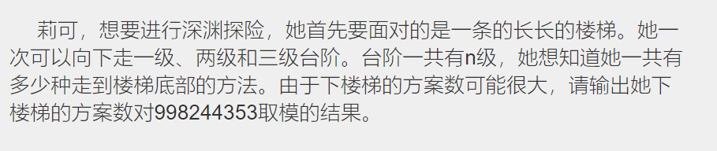
递推公式：DP[i] = DP[i-1] + DP[i-2] + DP[i-3]
初始值dp[1]=1，dp[2]=2, dp[3]=4;

Slide 2
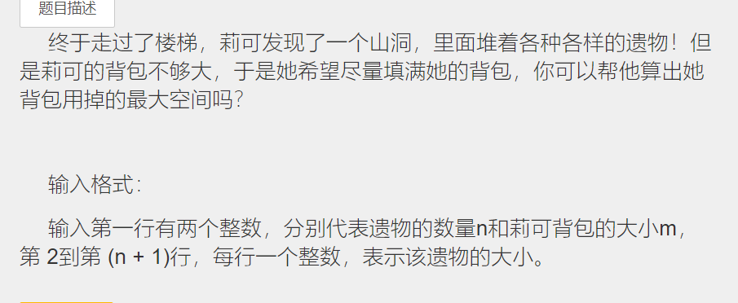
这题可以视为重量和价值都为1的背包问题
套用01背包的递推公式即可

Slide 3
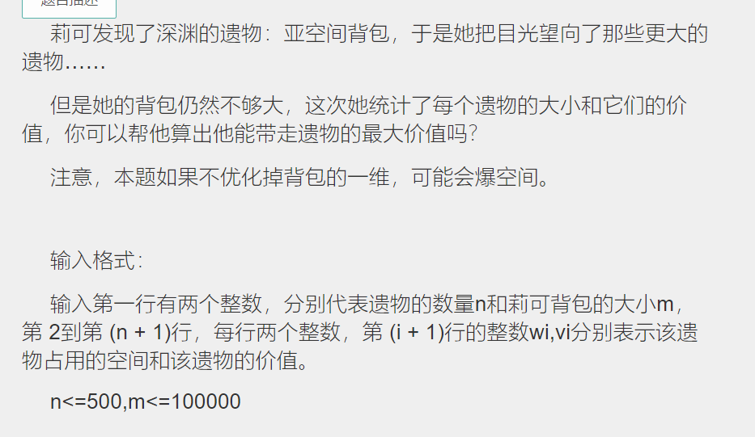
本题考察01背包的优化，如果用二维背包会mle，需要优化其中
一维

Slide 4
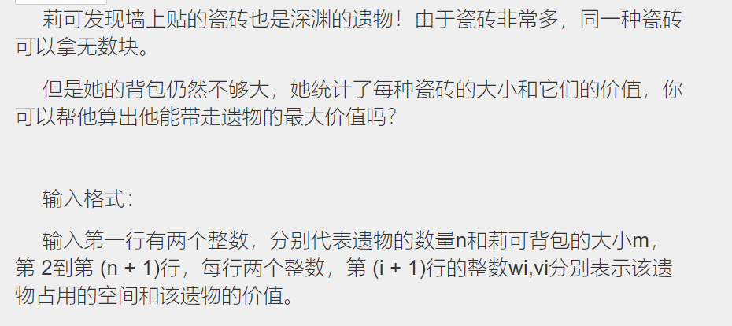
完全背包的板子

Slide 5
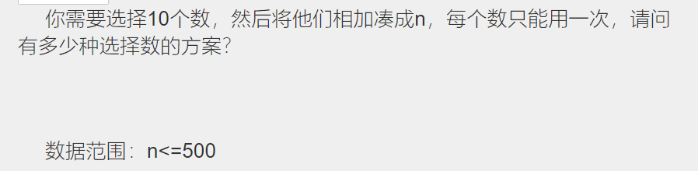
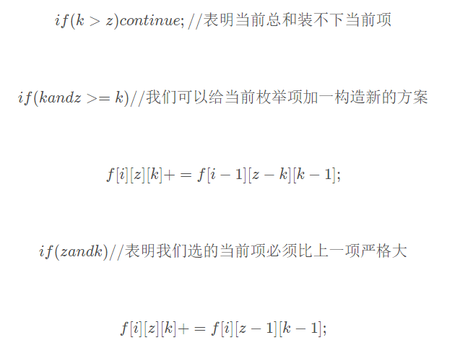
三维dp，第一维表示第i个数，第二维表示前i个数的总和为j，第三维表示前i个数，总和为j,第i个数为z的方案数。第一维可以被优化

